Slide 1
معرفی نمونه ترمینال

Slide 2
ترمینال صفه اصفهان
پايانه مسافربری صفه واقع در جنوب اصفهان ابتدای جاده اصفهان- شيراز به مساحت 000/100 مترمربع و 000/12 مترمربع زيربنا و 000/0 3مترمربع فضای سبز تاريخ افتتاح خرداد 1373.
سرويس دهی به شهرهای اصفهان و اکثر نقاط کشور و روزانه حدود 9000 تا 9500 نفر از اين پايانه جهت مسافرت استفاده می نمايند و روزانه تعداد ورودی وخروجی ترمینال( اتوبوس و سواری) میانگین 550 دستگاه وارد وخارج می شود. اکنون به علت ساخت مترو محدوده ای از پایانه را دچار مشکل کرده که گروه نتیجه بررسی ها و مشاهدات را بر مبنای قبل از ساخت پایانه کرده است.

Slide 3
محاسن پایانه:
دسترسی آسان به پایانه:
به پایانه صفه همانند پایانه کاوه آسان است زیرا این پایانه در مجاورت سه اتوبان محوری شهر اصفهان قرار گرفته و مسافرین می توانند بدون هیچ گونه مشکل خود را به پایانه برسانند
شاخص بودن مکانهای ورود و خروج اتوبوسها: مکانهای ورود و خروج اتوبان مشخص می باشند و ورودی اتوبوس ها نسبت به ورودی ماشین های شخصی و تاکسی و همچنین ورودی عابرین و مسافرین جدا می باشد.
وجود پارکینگ برای خودروهای شخصی و تاکسی درون شهری:
پارکینگ پایانه صفه در جلوی در ورودی مسافرین طراحی شده بود ولی در حال حاضر بخاطر ساختن ایستگاه مترو این قسمت از پایانه بطور کامل از بین رفته و در آینده با تصمیم مسئولین پارکینگ به سطح زیر زمین همان مکان می رود و پارکینگ بوسیله راهرویی به طبقه زیر زمین پایانه متصل می گردد.

Slide 4
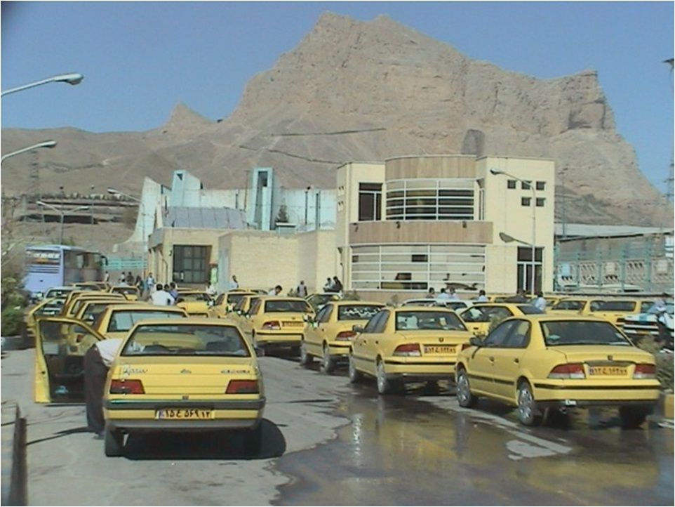

Slide 5
جایگاه مناسب سوار شدن :
این جایگاه دارای سکو بوده و در دو طرف پایانه ( شمال و جنوب پایانه) طراحی گردیده است. سکو ها مسقف بوده و سقف بصورت یک پارچه بر روی تمام سکو کشیده شده است. سکوها از لحاظ خدماتی مناسب هستند. سکو های شمال پایانه مربوط به سفرهای درون استانی است و سکو های جنوبی پایانه مربوط به سفرهای برون استانی می باشد.

Slide 6
توقفگاه موقت برای اتوبوسها:
این قسمت از پایانه در سمت شرق پایانه قرار دارد و در نزدیکی سکوهای سوار شدن می باشد که با توجه به تقسیم بندی سکوها بعنوان درون استانی و برون استانی این توقفگاهها هم به این ترتیب ساخته شده است. دارا بودن ساختمان و سالن انتظار مسافرین: ساختمان پایانه بصورت دو طبقه و در تقریبا در مرکز این پایانه قرار گرفته است. که ساختمان دارای سالن انتظار مسافرین، قسمت اداری ( در طبقه بالا) ، سرویسهای بهداشتی در طبقات پایین و هتل و رستوران که هردو در طبقه بالا ساختمان قرار دارند.

Slide 7
این ساختمان در طرح اولیه دارای 4 شرکت ترابری بوده که بعد ها با توجه به متقاضی زیاد و مسافر زیاد به پایانه تصمیم به اضافه کردن 11 تعاونی دیگر در این سالن کردند. سالن انتظار در مرکز قرار گرفته که ورودی اصلی سالن از سمت غرب ساختمان و دو خروجی دیگر آن در سمت شمال و جنوب ساختمان که به سکو های پایانه هدایت می شوند راه دارد. همچنین شرکت های تعاونی قدیمی که در 4 نقطه مذکور قرار دارند دارای سالن انتظار اختصاصی به همان پایانه را دارد. قسمت ادارای پایانه در بالای همان ساختمان طراحی شده همچنین بناهای خدماتی در همین قسمت طراحی شده که رستوران در سمت شمال پایانه و هتل در سمت جنوب پایانه طراحی شده است.

Slide 8
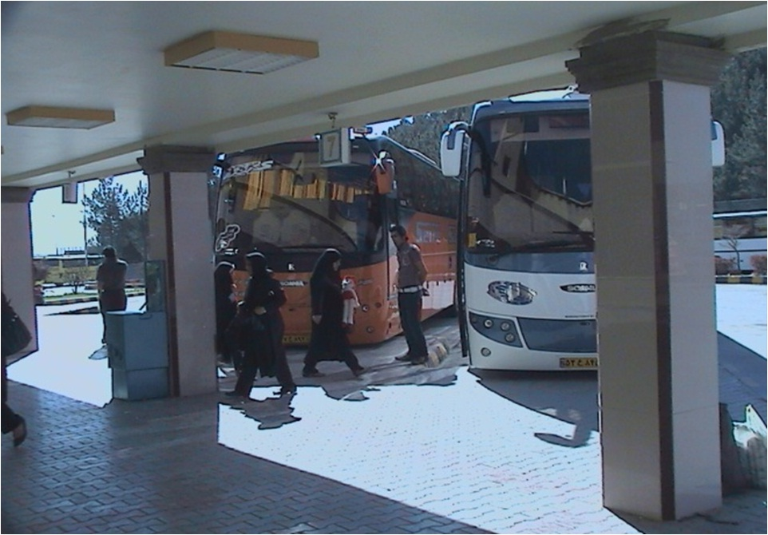
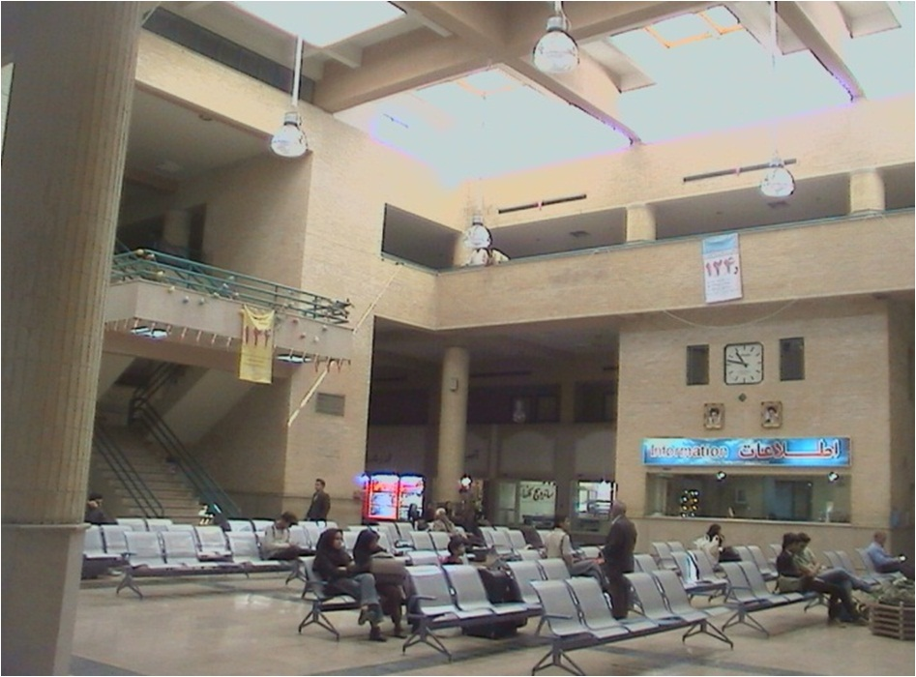

Slide 9
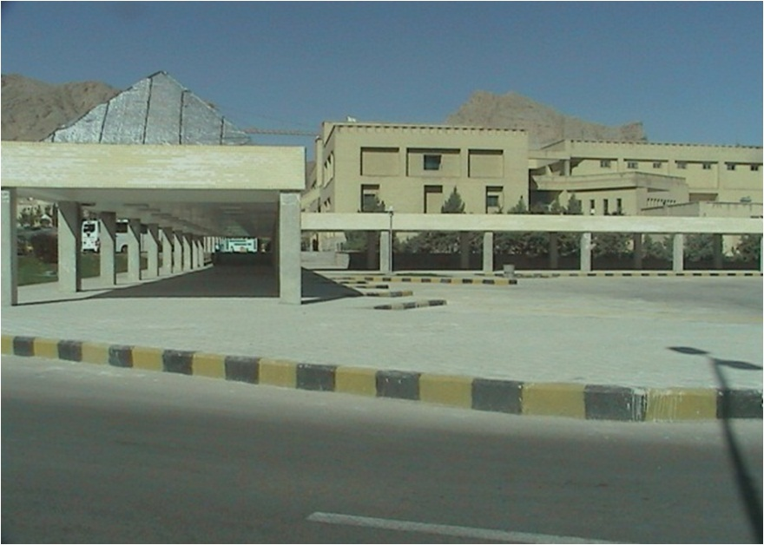

Slide 10
معایب:
نداشتن جایگاه پیاده شدن برای مسافرین:
بعلت نبودن فضای کافی در پایانه مسافرین در نزدیکی درب ورودی پیاده می شوند که بعلت نبودن سکوهای استاندارد و دیگر موارد پیش فرض مطلوب نمی باشد
نداشتن ساختمانهای خدماتی برای اتوبوسها:
این مکان بر خلاف پایانه کاوه در پایانه صفه اجرا نگردیده است البته در طرح اولیه و مشاهداتی که از درون پایانه شد جایگاه آن در سمت شرق پایانه و در انتها بوده است که اجرا نگردیده است. اما در آینده تصمیم بر آن است تا ایستگاه تاکسی ها و اتوبوس های درون شهری در آن منطقه قرار گیرد و وسایل بصورت دایره وار دور پایانه را دور بزنند.

Slide 11
نداشتن پار کینگ برای تاکسی های درون استانی در درون پایانه:
پایانه فاقد این فضا می باشد و تاکسی در نزدیکی درب خروجی پارک کرده و در آن قسمت ایجاد ترافیک می کنند.
سالن انتظار عمومی برای صبح خوب و برای عصر نا مناسب می باشد
نداشتن سرویس بهداشتی در درون ساختمان پایانه
سقف سکوهای سوار شدن کوتاه هستند
همانطور که گفته شد سقف سکو ها باید در این قسمت بگونه ای باش که هنگامی که اتوبوس در سکو قرار میگیرد تا درب ورودی اتوبوس در زیر سقف باشد که ما این امر را در ساخت سقف در صفه نمی بینیم.

Slide 12
این ترمینال از شفافیت ، روشنایی سیرکولاسیون روان و تشخیص فضایی مناسبی برخوردار نیست به طوری که مسافر پس از ورود دچار سردرگمی می شودنحوه چیدمان فضاها در آن به گونه ای نیست که فضاهای مختلف از یکدیگر به طور محسوسی جدا شده باشند. مهمترین مشکل موجود در آن شاید عدم تامین نور مناسب و کافی طبیعی در داخل آن باشد که دلیل آن نیز اولا دو طبقه بودن آن و کنسول شدن قسمتی از طبقه دوم (اداری) روی فضاهای اصلی طبقه اول باشد و ثانیا عدم تعبیه نورگیر های کافی و مناسب در قسمت سقف و زیر آن است .به همین دلیل در شلوغ ترین ساعات کار ترمینال نیز تعداد کمی از مسافران ، ماندن در داخل ترمینال را به خروح از آن و ایستادن در کنار سکوهای سوار شدن را ترجیح می دهند وباعث ایجاد شلوغی و ازدحام در کنار این سکوها می شوند.

Slide 13
مسیرهای دسترسی از داخل ترمینال به سمت سکوهای سوار شدن محدود به راهروهای باریک و طولانی ای است که حتی یکی از دو گیشه بلیط فروشیهر شرکت نیز در کنار آنها قرار دارد و عبور مسافران را با مشکل مواجه می کند.
دسترسی از طبقه همکف به طبقه اول نیز توسط دو باکس پله انجام می شود که دو طرف وید بین طبقه اول و دوم را اشغال کرده و علاوه بر جلوگیری از ورود نور طبیعی به فضای پشت پله ها ،سیرکولاسیون را نیز دچار اختلال می کند و در قسمت زیر وید مذکور نیز که از روشنایی حوبی برخوردار است ، ماکت مجموعه در ابعاد بزرگ قرار دارد و عملا جای چندانی برای نشستن در نظر گرفته نشده است.

Slide 14
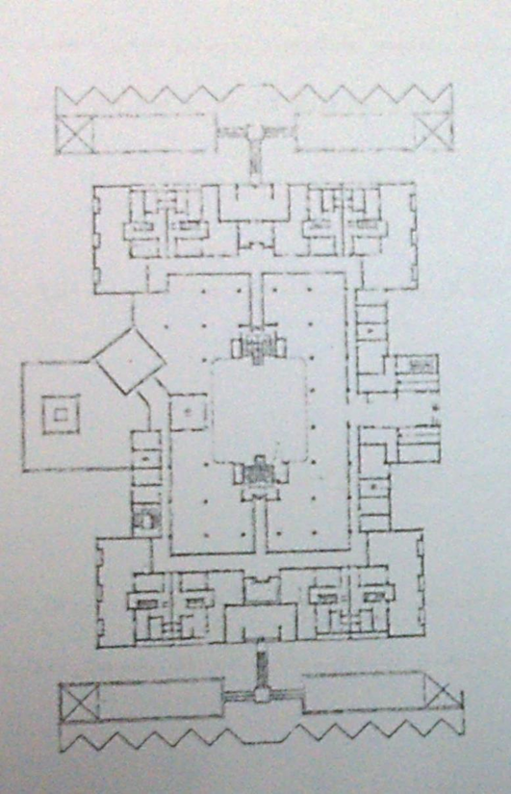

Slide 15
محاسن:
در ترمینال صفه مشکل توقف اتوبوس ها در اثر توقف اتوبوس های متوقف شده مزاحم به دلیل وجود فضای مانور زیاد وجود ندارد.
قسمت پارکینگ مشایعت کنندگان و سلسله مراتب دسترسی از بزرگراه مجاور آن در خور تعریف است.
قسمت آبخوری و سرویس های بهداشتی ان به نحو مناسبی در داخل خود ترمینال قرار دارد

Slide 16
فضاي سبز پايانه صفه
مساحت كل فضاي سبز 7588 مترمربع
مساحت چمن و گياهان پوششي 4871 مترمربع
مساحت باغچه هاي گل فصل 239 مترمربع
مساحت باغچه هاي گل دائم 222 مترمربع
مساحت باغچه هاي رز كاري 445 مترمربع
مساحت پرچين 745 مترمربع
تعداد گلدان و فلاورباكس 142 عدد
تعداد درخت و درختچه 783 اصله
تعداد نيروهاي حفظ و نگهداري فضاي سبز 3 نفر

Slide 17
امكانات و خدمات موجود در پايانه:
1. هتل مجهز به سرويس كامل با ظرفيت 50 تخت
2. رستوران
3. سالن ويژه براي صرف صبحانه در طبقه دوم پايانه
4. خدمات تاكسي ويژه، اتوبوس شهري و تاكسي تلفني
5. نمازخانه مردانه و زنانه
6. وجود 15 دفتر شركتهاي مسافربري
7. وجود 27 باب فروشگاههاي مواد غذايي، صنايع دستي، پوشاك و . . .

Slide 18
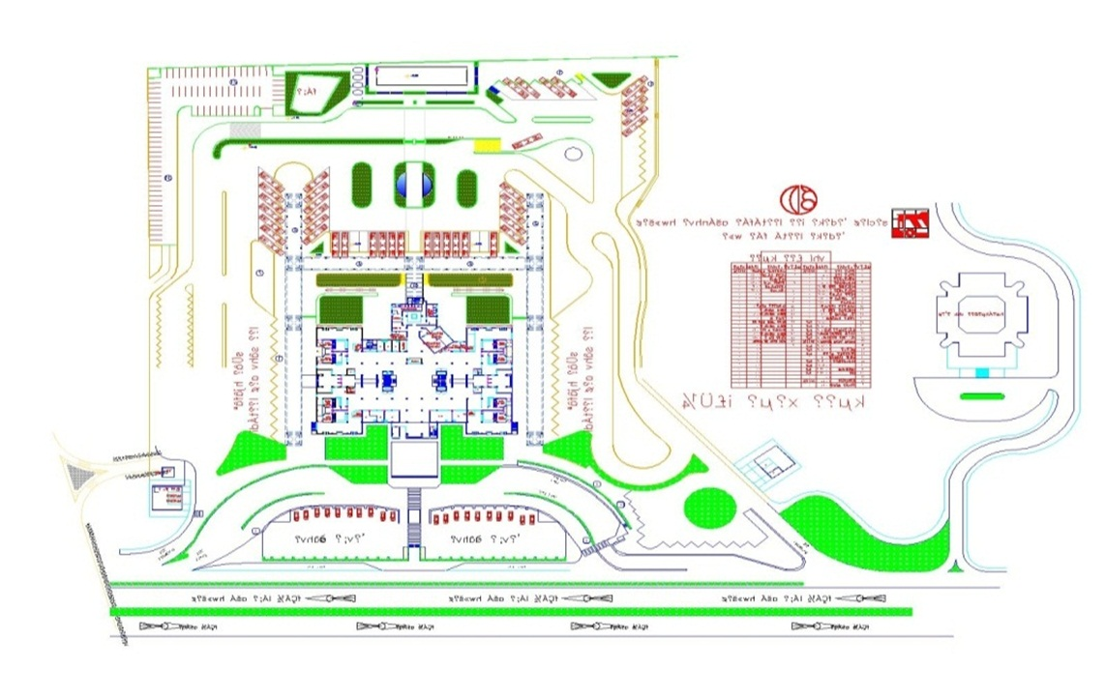

Slide 19
ترمینال کاوه اصفهان
مترمربع / 100 مترمربع و 000 / فاز اول پايانه مسافربري كاوه در شمال شهر اصفهان با مساحتي نزديك به 000
25 مترمربع فضاي سبز در آذرماه 1370 افتتاح شده است و هم اكنون 16 شركت مسافربري بطور / زيربنا و 000
متوسط روزانه حدود 12 هزار نفر مسافر را به اقصي نقاط كشور انتقال ميدهند

Slide 20
امكانات و خدمات موجود در پايانه:
1 هتل مجهز به سرويس كامل با ظرفيت 80 تخت
-2 رستوران
-3 حمام
-4 خوابگاه و استراحتگاه رانندگان با ظرفيت 60 تخت
-5 تعميرگاه جهت اتوبوس
-6 خدمات تاكسي و اتوبوس شهري و تاكسي تلفني (تاكسي سرويس بانوان)
-7 وجود 16 دفتر شركتهاي مسافربري
-8 احداث پارك سلامت و نصب دستگاههاي ورزشي
-9 نمازخانه هاي مركزي مسجد قبا و شش باب نمازخانه مردانه و زنانه در سكوهاي سوار شدن مسافر
-10 وجود 14 باب فروشگاههاي مواد غذايي، پوشاك، كادويي، صنايع دستي و . . .

Slide 21
-11 جايگاه پمپ گازوئيل با 3 پمپ دو نازله
در سالنهاي انتظار پايانه
LCD -12 وجود 6 دستگاه
-13 نصب 6 دستگاه شارژ تلفن همراه در پايانه
-14 وجود پله برقي عابر پياده در مقابل پايانه
-15 راه اندازي اتاق مادر و كودك در پايانه
-16 وجود دستگاههاي خودپرداز در پايانه
اکنون به برخی از ویژگی های شاخص این طرح می پردازیم:
1-رعایت سلسله مراتب دسترسی از بزرگراه مجاور آن به داخل پایانه,بطوریکه در ابتدا یک عقب نشینی در محل قرارگیری اتوبوس های شهری قرار داده شده ,سپس پارکینگ خودروهای مشایعت کنندگان در سه ردیف قرار دارد و بعد از آن هم محل پیاده کردن مسافران تاکسی سرویس ها قرار دارد که بطور منظمی در کنار یکدیگر قرار داده شده اند.

Slide 22
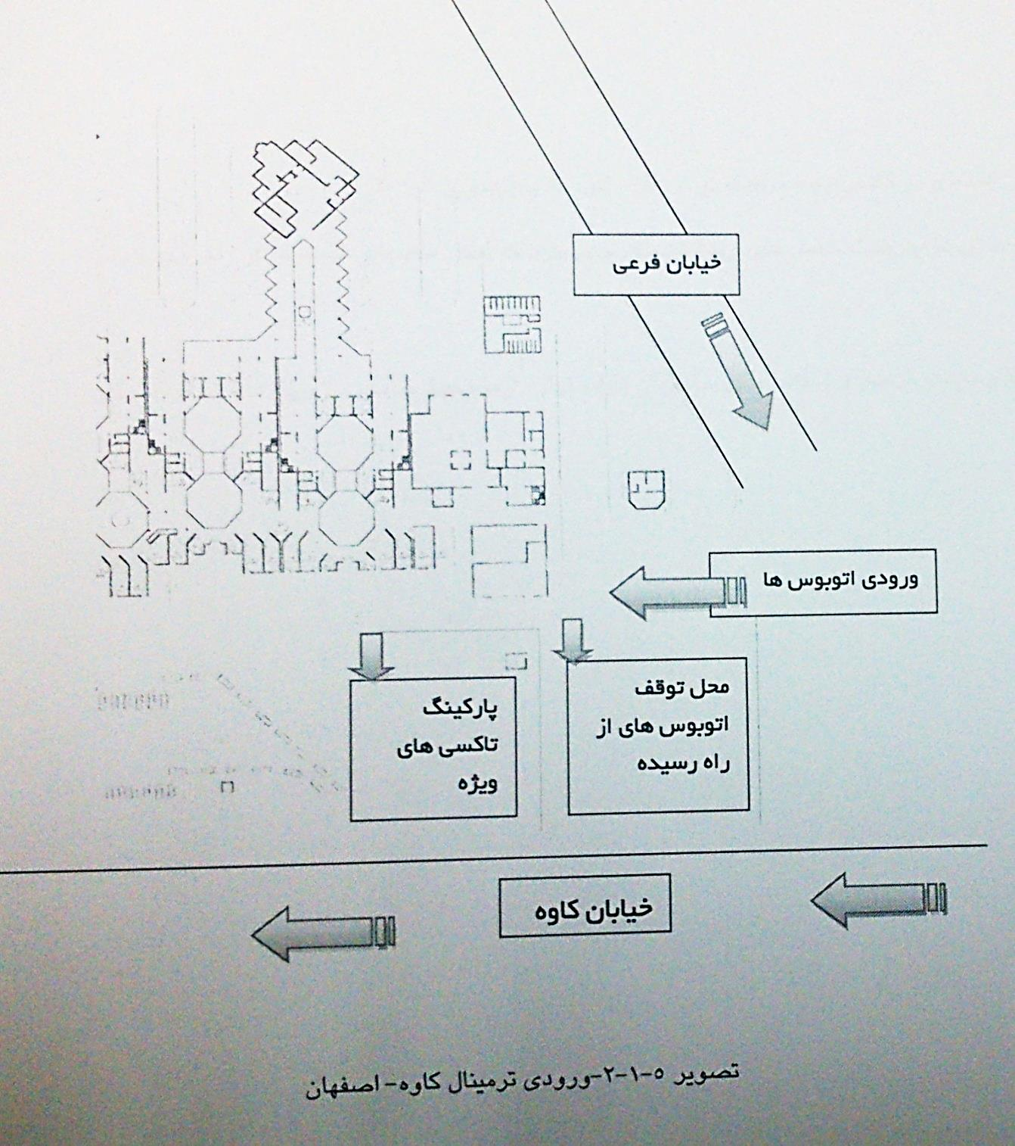

Slide 23
2-ورودی ترمینال از یک خیابان فرعی مجاور صورت میگیرد که نقش عمده ای در کاهش ترافیک بزرگراه کاوه دارد.
3-پس از ورودی ,محل توقف اتوبوس های از راه رسیده قرار داده شده که در مجاورت آن نیز پارکینگ تاکسی های ویژه ترمینال جای دارد که امکان جابجایی مسافران از راه رسیده را با ایجاد کمترین فاصله برای حمل بار تسهیل میکند.
4-استراحتگاه رانندگان اتوبوس ها که در کنار پارکینگ اتوبوس های متوقف و تعمیرگاه ها و به دور از سر و صدای داخل ساختمان پایانه قرار دارد,محیط مناسبی را برای استراحت کنندگان فراهم میکند.

Slide 24
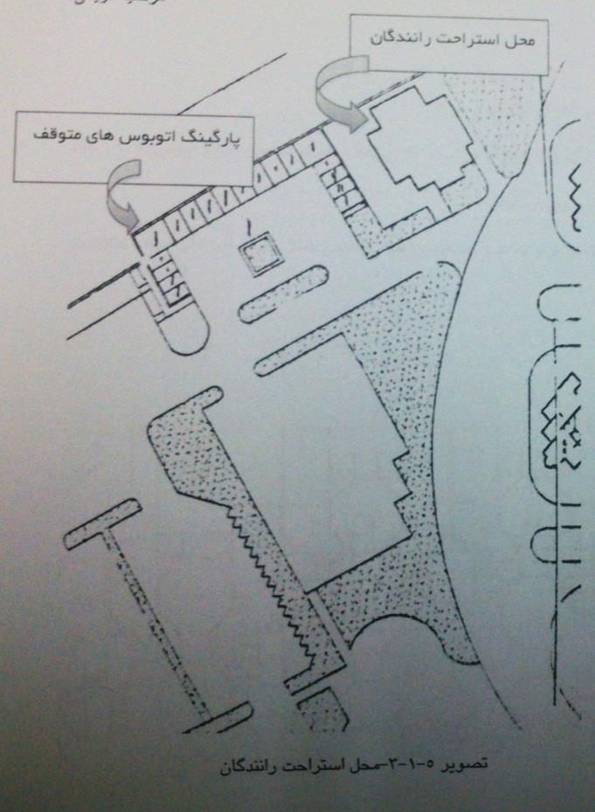

Slide 25
وجود پمپ گازوییل در داخل ترمینال,از تردد اتوبوس ها درخیابان شهر جلوگیری می کند.
6- ورودی های متعدد به داخل ساختمان پایانه ورود و خروج مسافران را راحت میکند.فضای یک دست,شفاف ,باز و یکدست داخل ساختمان پایانه , سیرکولاسیون بسیار روانی بوجود می آورد بطوریکه هر گوشه ساختمان به جاهای دیگر احاطه کامل دارد و بدین ترتیب نقاط کور چندانی وجود ندارد.
7- محل فروش بلیط شرکتهای مسافربری در دو سمت هشت ضلعی هایی وجود دارد که در سمت شمال ساختمان قرار دارد و فضای باز هشت ضلعی شکلی جلوی آنها , از ایجاد اختلال در حرکت یا وجود صف مسافران برای خرید بلیط جلوگیری میکند.

Slide 26
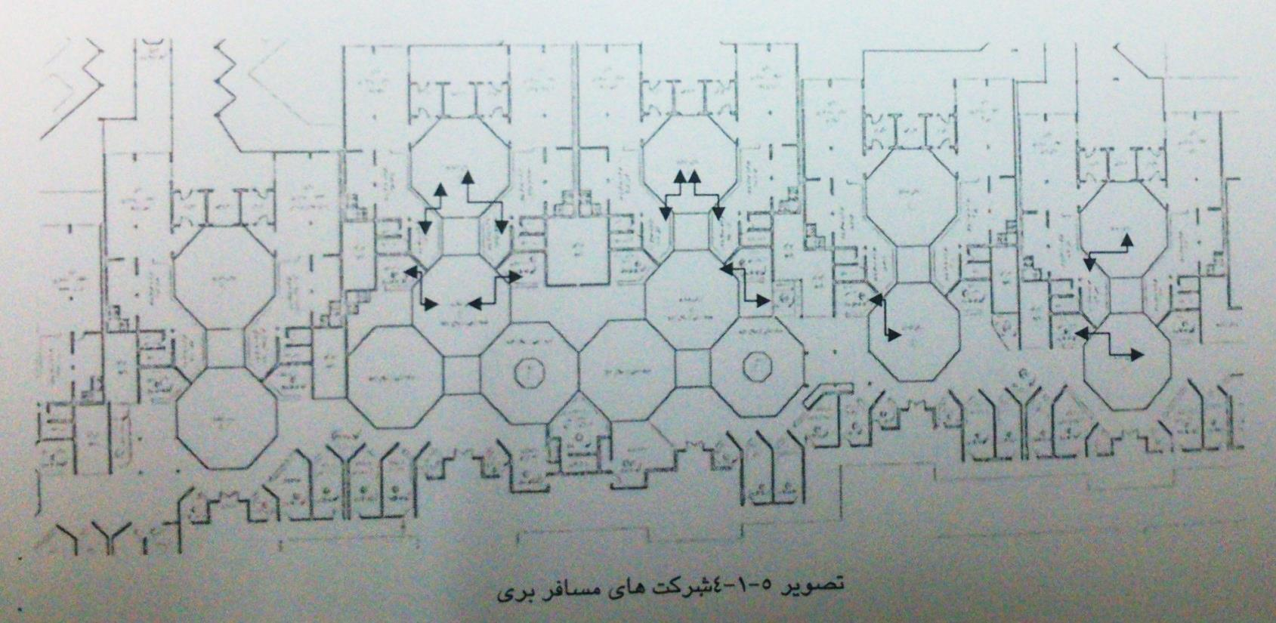

Slide 27
8) هر شرکت مسافربری سالن انتظاری مخصوص به خود دارد که در مجاورت همان شرکت قرار گرفته است و این سالن های انتظار هم مشرف بر محل سوار کردن مسافران همان شرکت است به طوری که مسافران می توانند با قرار گرفتن در سالن انتظار از وضعیت اتوبوس ها اطلاع یافته ، بدون هیچ گونه نگرانی راس ساعت مقرر از سالن خارج شده ، از ازدحام بی مورد در کنار سکو های سوار شدن اجتناب کنند.

Slide 28
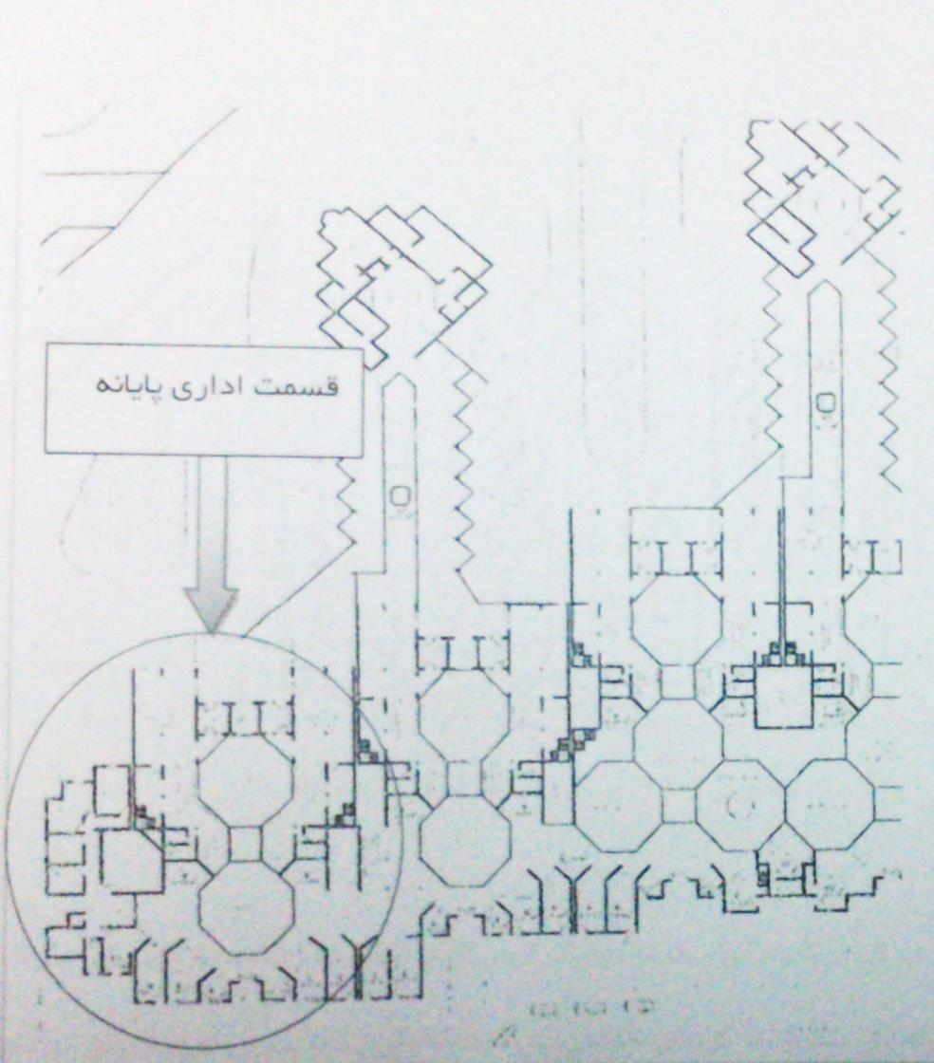
9) قسمت اداری پایانه سمت چپ ترمینال قرار داده شده که شامل دفتر نظارت بر شرکت های اتوبوسرانی ،دفتر فنی ترمینال ، دفتر رسیدگی به شکایات، دفتر رئیس ترمینال و ... است واز سایر فضاهای ترمینال مجزا است.

Slide 29
در کنار خصوصیاتی که ذکر شد معایبی هم وجود دارد که در ادامه توضیح داده خواهد شد:
1) با توجه به همشکل بودن باجه های فروش بلیط و عدم ایجاد تمایزی هرچند اندک که موجب ایجاد نقاط نشانه شود ،از لحاظ بصری ممکن است مسافر در پیدا کردن شرکت مسافربری به خصوصی دچار سردرگمی شود.
2) طرز قرار گرفتن سکوهای سوار شدن مسافران به گونه ای است که با توجه به تعداد زیاد اتوبوس های هر شرکت و تعداد کم سکو ها،پارک کردن اتوبوس ها در پشت اتوبوس های متوقف در سکوها را به دنبال دارد که موجبات کندی حرکت و اختلال در روند سیرکولاسیون را به دنبال دارد ، که اگر سکوها به گونه ای طراحی می شدند که اتوبوس ها پس از قرار گرفتن در آنها، احتیاج به دنده عقب گرفتن و احتمالا رفع مشکل مزاحمت سایر اتوبوس ها را نداشتند ، بالطبع چنین مشکلاتی به وجود نمی آمد بارها دیده شده است به خاطر وجود چنین مسائلی ، مسافران یک شرکت دقایقی نه چندان کوتاه دچار معطلی شده اند.

Slide 30
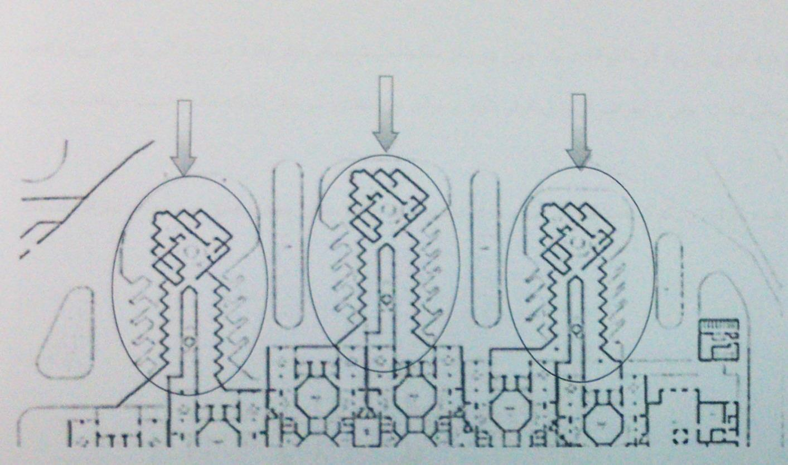

Slide 31
3) فضای سبز پایانه مذکور هرچنداز لحاظ ابعادی بزرگ و مناسب است اما محل قرار گیری آن به گونه ای است که چون دور از ساختمان ترمینال قرار دارد مسافرانی را که می خواهند ساعاتی را در فضای باز ترمینال استراحت کنند وا می دارد که به فضاهای سبز کوچکی که در جلو و اطراف ترمینال قرار دارد و به این منظور طراحی نشده است پناه ببرند که منظره نامطلوبی را ایجاد می کند.
4) قرار گرفتن پارکینگ اداری در فضای نسبتا دوری از ترمینال باعث شده است که این پارکینگ عملا کارایی خود را از دست بدهد و کارمندان خودروهای خود را در اطراف قسمت اداری پارک کنند.

Slide 32
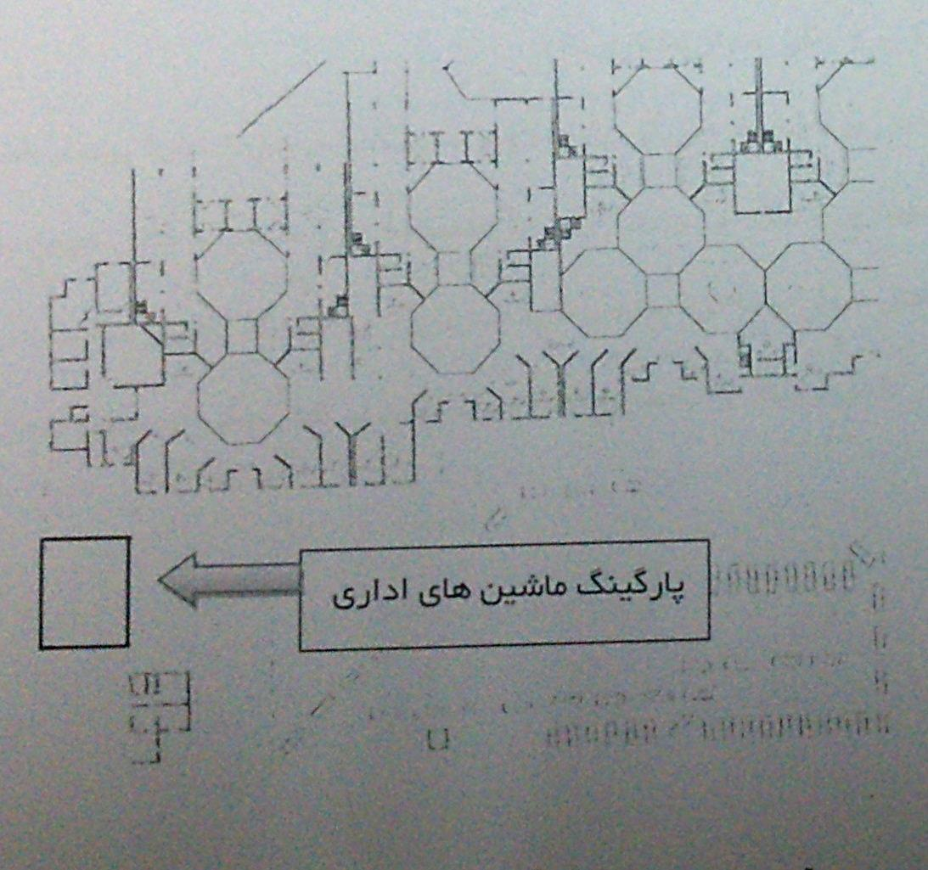

Slide 33
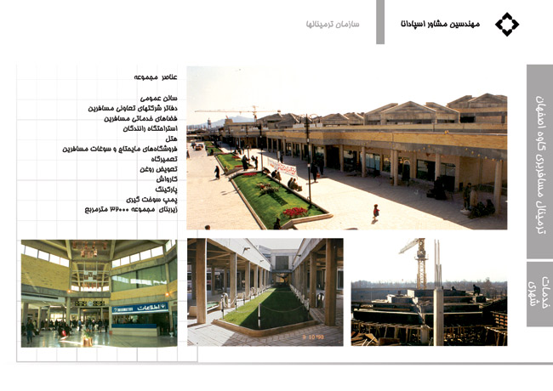

Slide 34
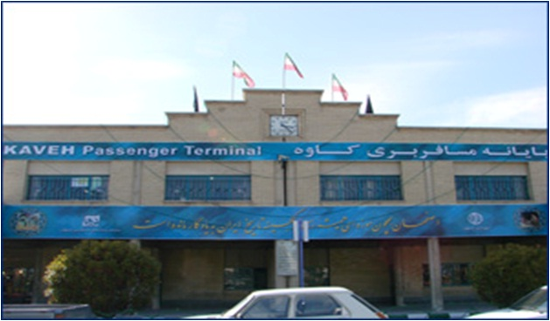
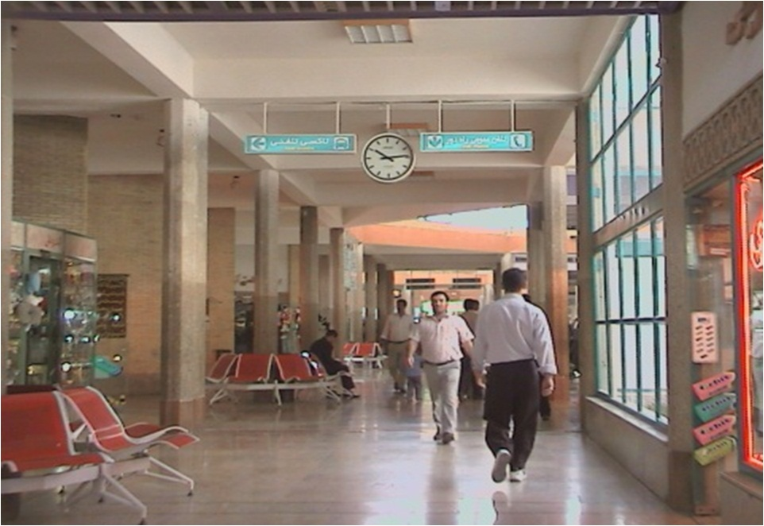

Slide 35
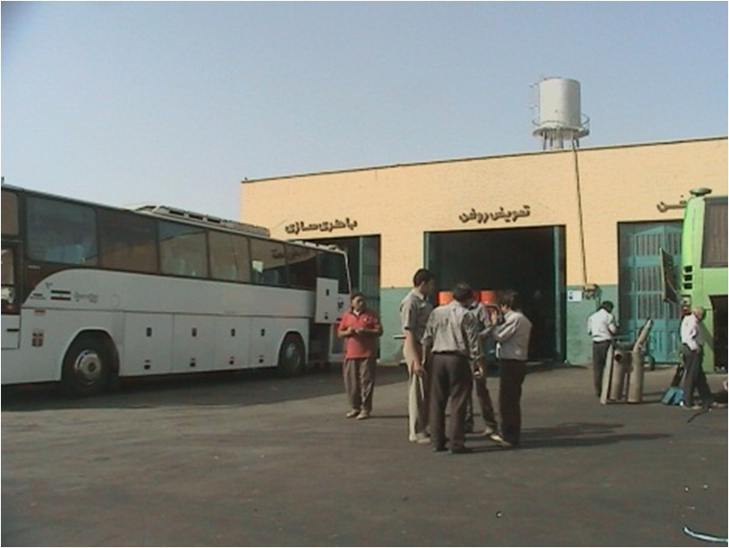
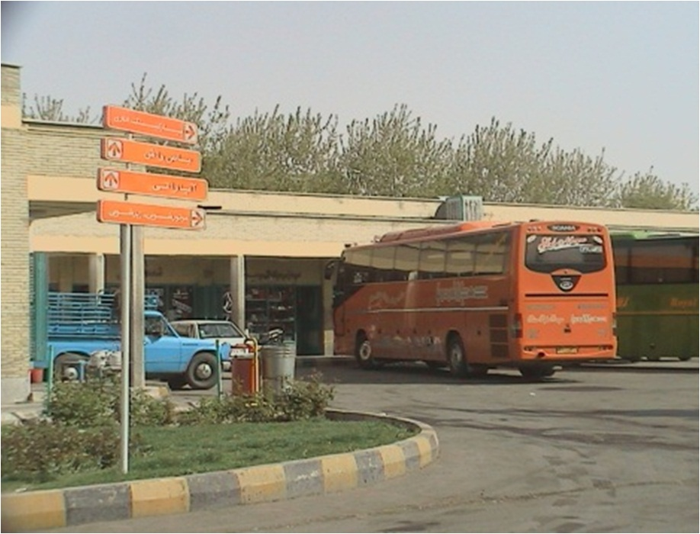

Slide 36
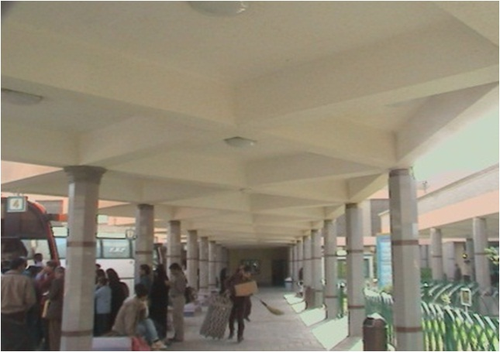
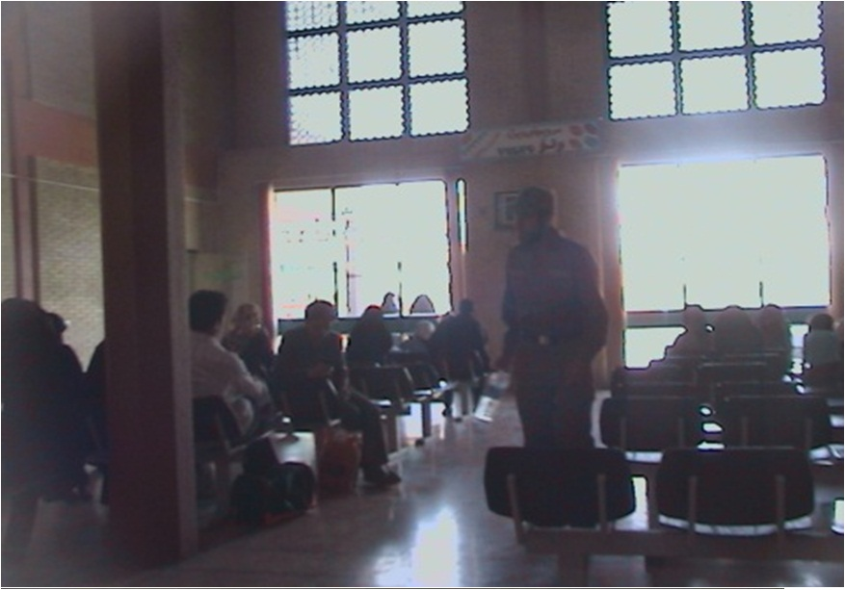

Slide 37
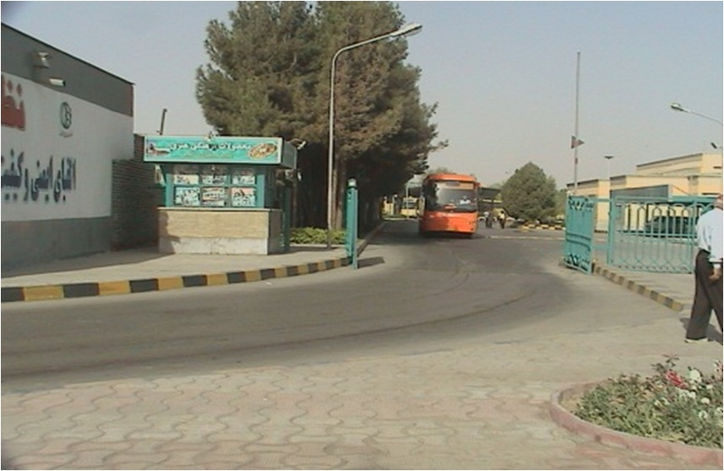
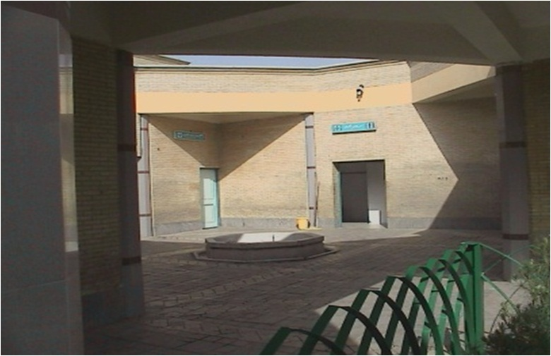

Slide 38
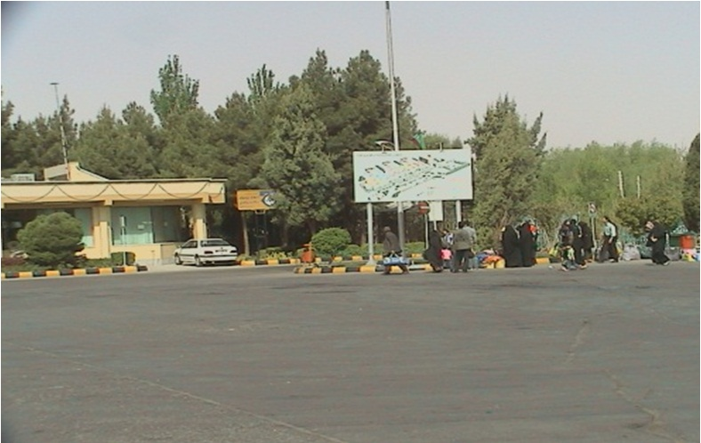
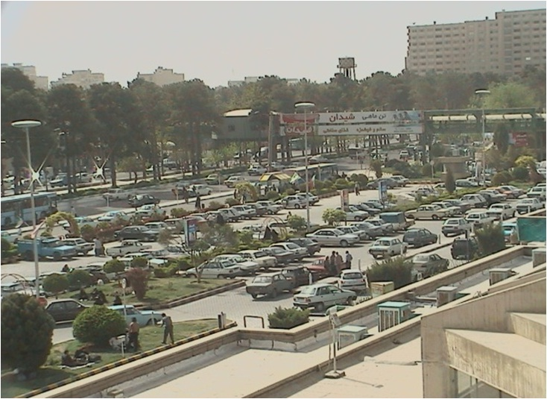

Slide 39
فضاي سبز پايانه كاوه
مساحت كل فضاي سبز 16093 مترمربع
مساحت چمن و گياهان پوششي 9939 مترمربع
مساحت باغچه هاي گل فصل 385 مترمربع
مساحت باغچه هاي گل دائم 324 مترمربع
مساحت باغچه هاي رز كاري 413 مترمربع
مساحت پرچين 2140 مترمربع
مساحت پاسيوها 427 مترمربع
تعداد گلدان و فلاورباكس 384 عدد
تعداد درخت و درختچه 1940 اصله
تعداد نيروهاي حفظ و نگهداري فضاي سبز 4 نفر

Slide 40
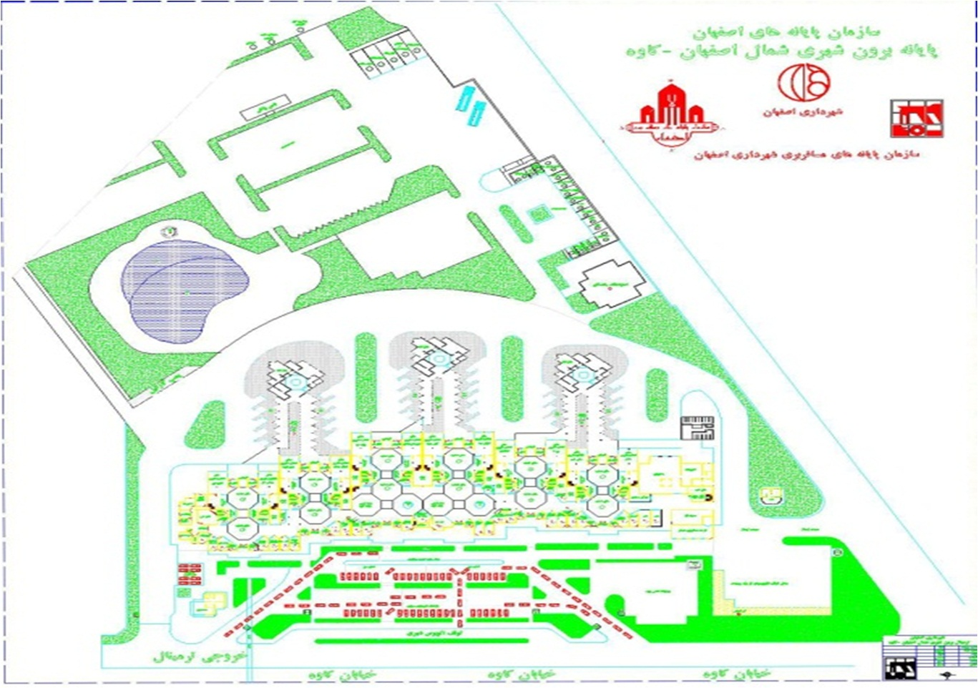

Slide 41
ترمینال TWA
ترمینال TWA » در مقیاس غول پیکر ، شباهت بسیار زیادى به یک عقاب در حال نشستن دارد . این تصویر خارق العاده که از بتون ، تراشیده شده ، ترمینال را به یکى از به یاد ماندنى ترین ترمینال هاى جهان تبدیل کرده است .این سازه ى شگفت آور ، متشکل از یک پوسته ى ضخیم بتونى و داراى چهار سقف مدور عظیم الجثه است که ناگهان رو به بالا چرخیده اند .

Slide 42
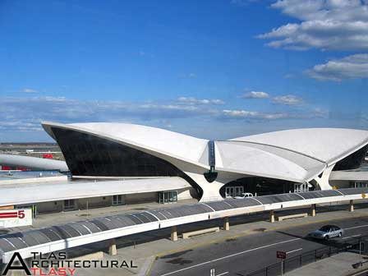

Slide 43
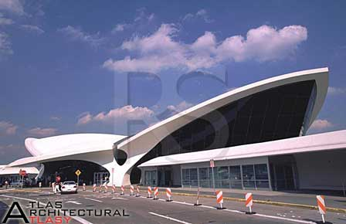
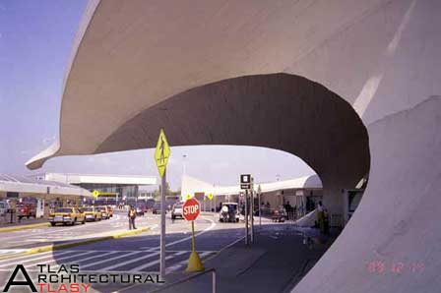

Slide 44
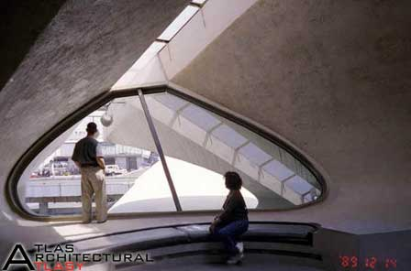
قوس هاى تشکیل شده از این چهار سقف بر روى دیوارهاى قوس دارى قرار گرفته اند که با زاویه به سمت بیرون متمایل شده اند . این سقف هاى مدور که توسط پنجره هاى سقفى از هم جدا گشته و بر روى چهار ستون Y شکل قرار گرفته ، در داخل فضایى با روح و روشن به ارتفاع ۱۷ متر و طول ۱۱۰ متر به وجود آورده اند .

Slide 45
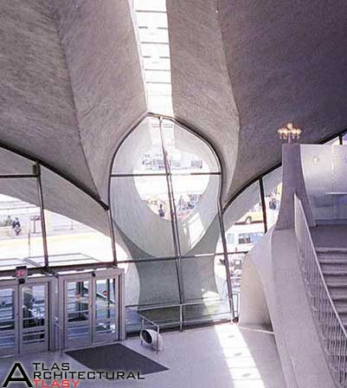

Slide 46
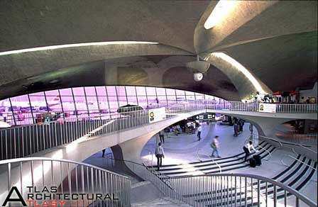
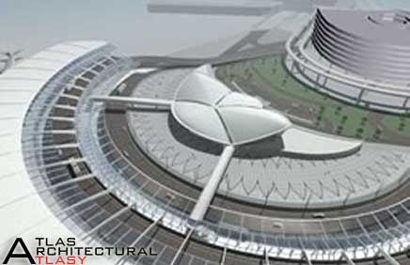
ورود به این ساختمان همانند قدم زدن در داخل مجسمه اى است که درون آن توسط فرم خارجى آن نوید داده شده باشد . شکل هاى خمیده و قالب بندى شده از قبیل سقف راه پله ها ، رامپ ها و پیشخوان ها ، در همه جا مشاهده مى شود و تحرک فضاى خارجى در گذر از فضاهاى داخلى که متناوبأ باز و بسته مى شوند ، تکرار شده است .

Slide 47
ارو سارینن متوجه این واقعیت بود که برخى مردم ، ساختمان را با یک پرنده ى در حال پرواز مطابقت مى دهند . او مى گوید: «این آخرین چیزى بود که مورد توجه ما قرار گرفت . هدف اصلى ما طراحى ساختمانى بود که در آن معمارى ، خود ، بیان کننده ى هیجان و التهاب سفر و گویاى تحول و حرکت باشد» .
او ادامه مى دهد : « اشکال و فرم ها از عمد طورى انتخاب شده اند که بر صعود و بلند پروازى و نیز کیفیت خطوط تأکید شود، چرا که ما خواستار یک مکان عروج دهنده بودیم » .

Slide 48
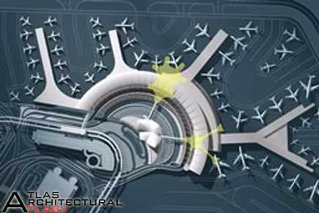

Slide 49
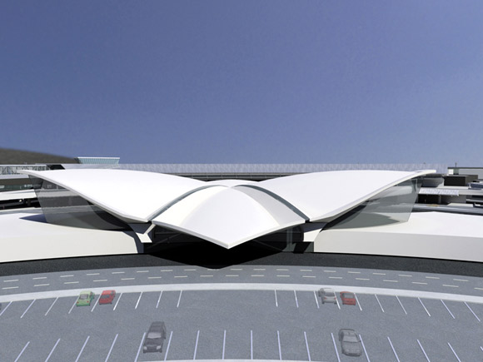

Slide 50
ترمینال بیهقی تهران (آرژانتین)
سال تاسیس : 1370پایانه و پارک‌سوار بیهقی در مهرماه سال 1370 به دستور شهردار وقت تهران از شرکت نوسازی عباس‌آباد به معاونت حمل‌ونقل و ترافیک شهرداری تهران واگذار شد و در دی ماه همان سال به عنوان پایانه و پارک‌سوار، در اختیار سازمان پایانه‌ها و پارک‌سوارهای شهرداری تهران قرار گرفت.
اين پايانه و پارك‌سوار در 22 بهمن 1370 با مساحتی در حدود 13/5 هکتار و ظرفیت 2000 سلول اتومبیل در شرق میدان آرژانتین تمورد بهره‌برداري قرار گرفت. ابتدا شرکت‌های مسافربری سیر و سفر و سپس دفتر فروش نمایندگی تعاونی‌های 17گانه و شرکت مسافربری همسفر در محل مستقر شدند.

Slide 51
مشخصات پايانه و پارك‌سوار بيهقي
مساحت کل پایانه: 13/5هكتار
مساحت فضاي سبز: حدود 15درصد کل فضای پایانه و پارک‌سوار
مساحت ایستگاه اتوبوس‌های شرکت واحد: 5000 مترمربع
این پایانه و پارک‌سوار از شمال به بزرگراه آفریقا، از جنوب به بزرگراه شهید مدرس، از شرق به بزرگراه رسالت و از غرب به میدان آرژانتین منتهی می‌شود.
خدمات پایانه:
در پایانه و پارک‌سوار بیهقی، این امکان برای مسافران فراهم شده است تا با استفاده از خدمات8 شرکت مسافربری به 55 شهر کشور از جمله اصفهان، اهواز، مشهد، رشت، خرم‌آباد، اراک، همدان و تبریز و سه کشور ترکیه، سوریه و عراق سفر کنند.

Slide 52
امکانات رفاهی:
سازمان پایانه‌ها و پارک‌سوارهای شهرداری تهران همواره به دنبال آن بوده است که مسافران و مراجعان به پایانه‌ها و پارک‌سوارها، در کمترین زمان ممکن و بهترین شرایط، با خاطره‌ای خوش و به‌یادماندنی به مقاصد موردنظر خود سفر کنند. از این رو سعی شده است تا امکانات و خدمات مورد نیاز در پایانه‏ها فراهم بوده و مسافران و مراجعان محترم به آنها دسترسی آسان داشته باشند.

Slide 53
امکانات رفاهی که برای مسافران و مراجعان به پایانه بیهقی فراهم شده است، عبارتند از: مسجد، آژانس مسافرتی، اتوماسیون حمل بار، دفتر فروش بلیت شرکت‌ها و تعاونی‌های مسافربری، اتاق مادر و کودک، سالن انتظار مسافران، دستگاه‌های خودپرداز، تلفن‌های همگانی، کتابخانه، خانه سلامت، رستوران، فروشگاه‌های مواد غذایی سرد و گرم، فروشگاه تنقلات، فروشگاه شهروند، خشکشویی، مرکز معاینه فنی، پیک بادپا، سفره‌خانه سنتی، کافی‌شاپ، رمپ ویژه معلولان، ویلچر جهت استفاده معلولان، دستگاه‌های آبسردکن، پارک کودک، پارکینگ، نمایندگی وزارت راه و ترابری، دفتر نمایندگی تاکسیرانی شهر تهران، دفاتر خدمات بیمه، سیستم سرمایشی و گرمایشی مناسب در سالن انتظار مسافر، خوابگاه مجهز رانندگان، ایستگاه پایانه‏ای اتوبوس‌های شرکت واحد، نیمکت‌های سایبان‌دار در محوطه پایانه، خدمات مکانیکی و کارواش.

Slide 54
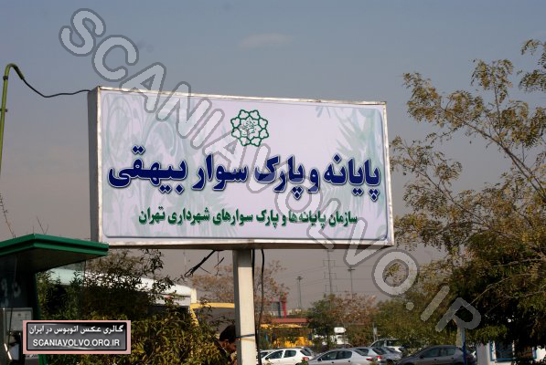
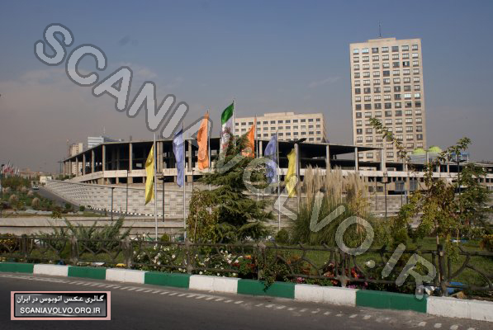

Slide 55
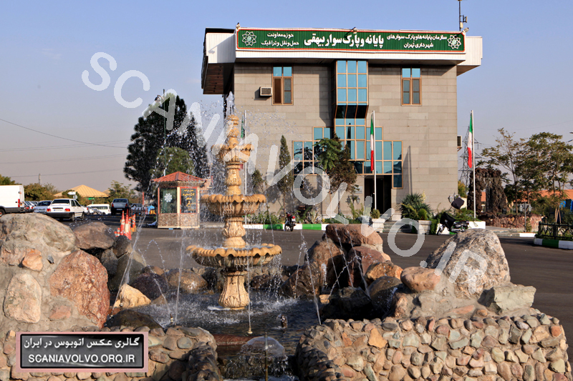
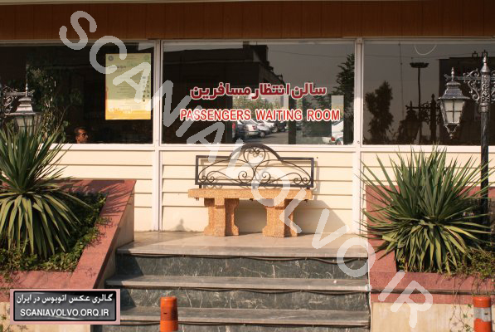

Slide 56
ترمینال جنوب تهران
پایانه مسافري جنوب در بخش شمالی بزرگراه بعثت قرار دارد و نخستين پایانه احداثی مجهز در سطح تهران است. اين پايانه، در منطقه 16 شهرداري تهران واقع شده و از سمت شمال، به خيابان شهيد تقوي (خط BRT شهيد افشار) از جنوب به اتوبان بعثت، از سمت غرب به خيابان شهيد بخارايي و از شرق به خيابان عباسي محدود مي‌شود.
ساختمان این پایانه مدور است و به دست مهندسان خارجی ساخته شده است. طراحی پايانه طوري است که با وجود محوطه پررفت‌وآمد آن، هیچ دود و غباري وارد سالن نمی‌شود.
پایانه مسافري جنوب در زمینی به‌مساحت بیش از 17 هکتار بنا شده است. طبقه همکف با مساحت 8800 مترمربع شامل 20 تعاونی و شرکت مسافربری است.
طبقه اول شامل غرفه کتاب و محصولات فرهنگی، اتاق مادروکودک، قنادی، تنقلات، خرازی و بهداشتی، اغذیه‌فروشی، بانک شهر، آکواریوم بزرگ ماهیان آب شور و.... است.
طبقه دوم با مساحت 4200 مترمربع شامل رستوران، سایت کامپیوتر پایانه، دفاتر دژبانی‌های ارتش، ناجا و سپاه است.
طبقه سوم: با مساحت 620 مترمربع شامل قسمت‌های اداری، مدیریت پایانه، نمایندگی وزارت راه و... است

Slide 57
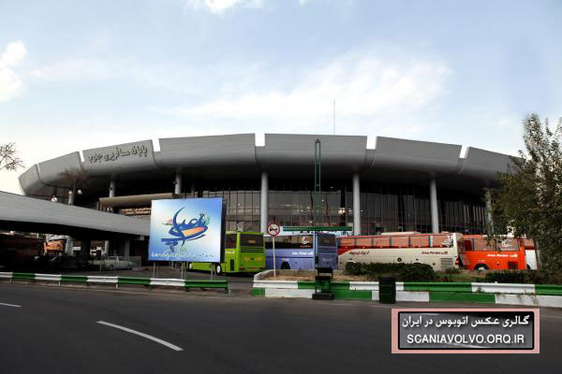
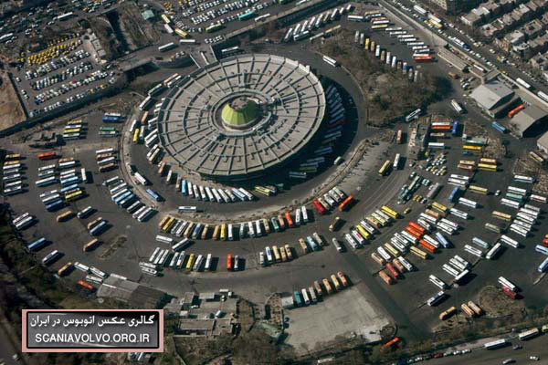

Slide 58
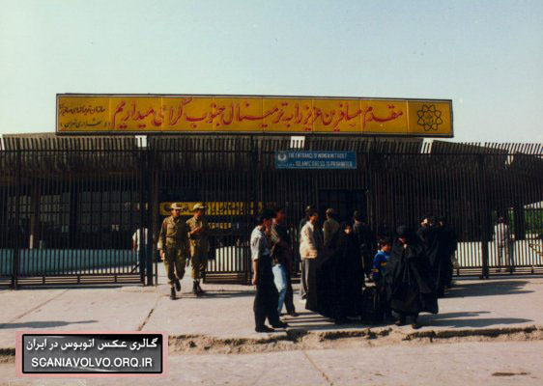
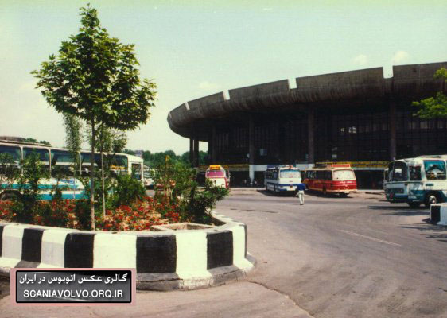

Slide 59
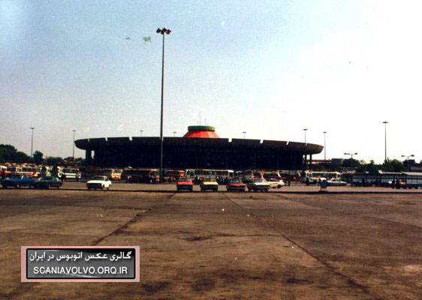
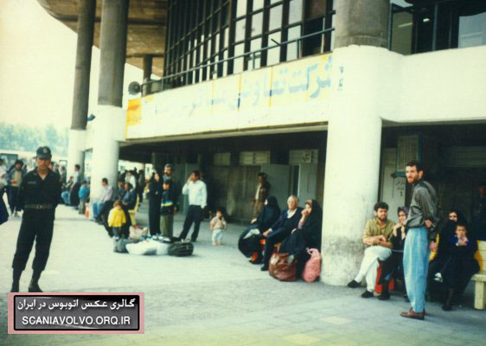

Slide 60
دپارتمان معماری ناربن
ارائه دهنده خدمات :
طراحی معماری
مدلینگ
پرزانته
رساله
مهندس کاویانی
09137299517

